Slide 1
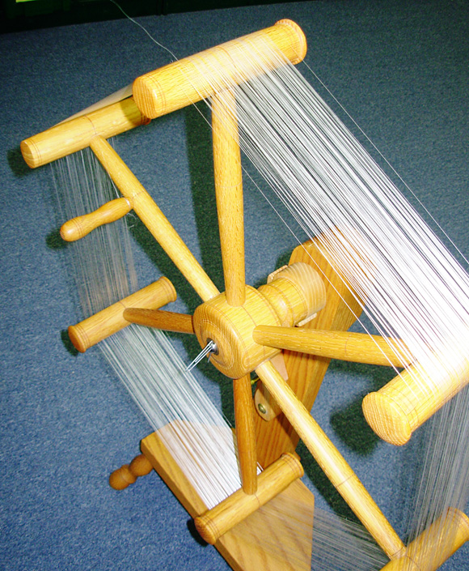
স্বাগতম

Slide 2

সম্পাদনায়
মোঃ জাহিদুল ইসলাম
প্রভাষক
নওযাপাড়া মডেল কলেজ
অভয়নগর,যশোর।
মোবাইলঃ০১৭১৭৬৯৯৯৫০
Email:zahidbau87@gmail.com

Slide 3
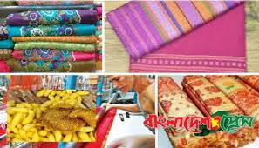
নিচের ছবি গুলি লক্ষ কর।
হারানো অতীত ফিরে পেতে যাচ্ছে এই শিল্প

Slide 4
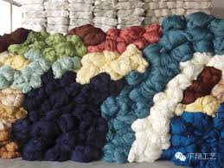
রেশম চাষ

Slide 5
শিখনফল
এই পাঠ শেষে শিক্ষার্থীরা ...
রেশম চাষ কী তা বলতে পারবে,
রেশম চাষের ধাপসমূহ ব্যাখ্যা করতে পারবে,
রেশম থেকে সুতা তৈরি পদ্ধতি বিশ্লেষণ করতে পারবে।

Slide 6
নিচের ছবি গুলি লক্ষ কর।
রেশম লার্ভা
কোকুন
রেশমি বস্ত
ছবি দেখে আমরা কি বলতে পারি?

Slide 7
একক কাজ
সময়: ৫ মিনিট
রেশম চাষ কী?

Slide 8
এসো আমরা একটি ভিডিও দেখি?

Slide 9
তুত গাছ রোপণ ও পরিচর্যা
রেশম লার্ভা সংগ্রহ ও পালন
কোকন সংগ্রহ
ও প্রক্রিয়াজাত করণ
রেশম সুতা
রেশম চাষের ধাপসমূহ

Slide 10
জোড়ায় কাজ
সময়:৫ মিনিট
রেশমের কোকুন সংগ্রহ পদ্ধতি লেখ?

Slide 11
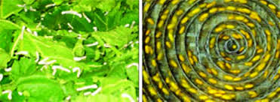
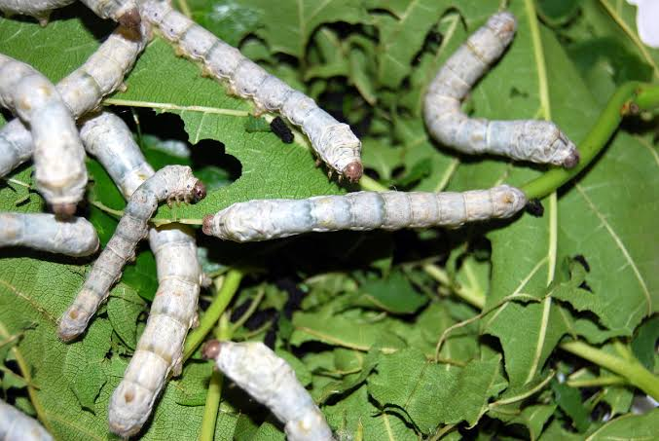
রেশম লার্ভা সংগ্রহ ও পালন

Slide 12
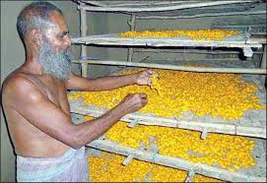
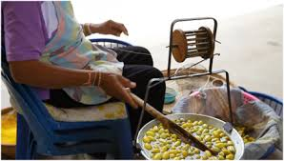
কোকুন সংগ্রহ ও প্রক্রিয়াজাত করণ

Slide 13
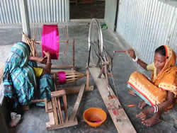
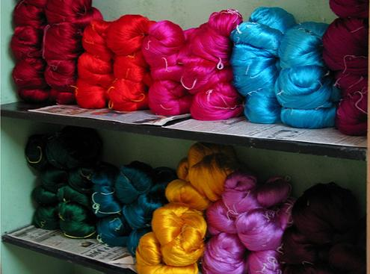
রেশম সুতা তৈরি ও সংরক্ষণ
সুতাকে চরকী বা রিলের সাথে আটকানো
রেশম সুতা

Slide 14
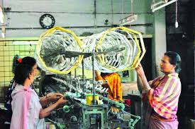
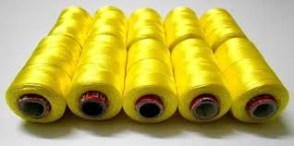
রেশম সুতা তৈরি ও সংরক্ষণ

Slide 15

দলীয় কাজ
রেশম চাষের একটি রূপরেখা তৈরী কর?

Slide 16
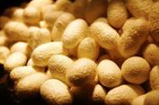
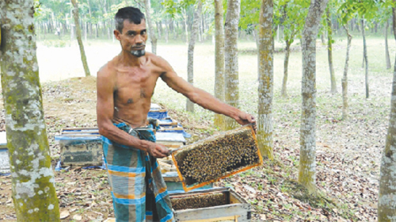
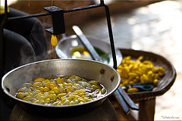
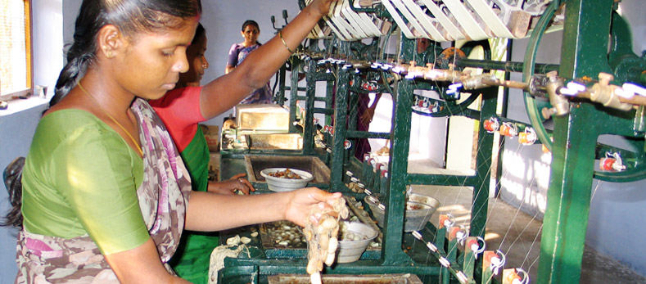
কোকুন
রেশমের কোকুন সংগ্রহ
কোকুন সংগ্রহ ও প্রক্রিয়াজাতকরণ
রেশম সুতা সংরক্ষণ

Slide 17
মূল্যায়ন
কোকুন কী ?
নিচের ছবিটি দেখ এবং প্রশ্নটির উওর দেও।
কেন কোকুনগুলি জ্বালানো হচ্ছে?
রেশম পোকার জীবন চক্রের ধাপগুলো কী কী?

Slide 18
বাড়ির কাজ
রেশম চাষের অর্থনৈতিক গুরুত্ব ৫ টি লিখে নিয়ে আসবে।

Slide 19
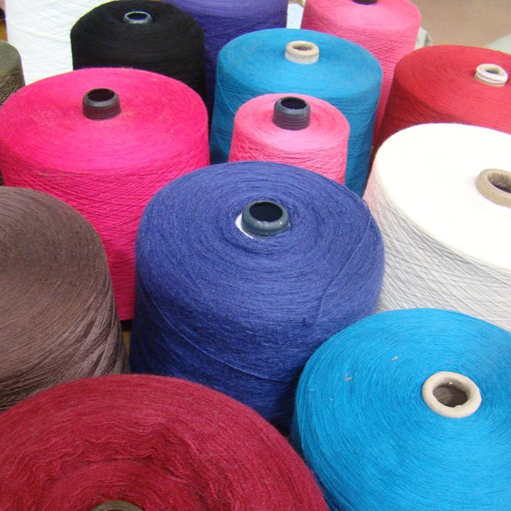
সকলকে ধন্যবাদ

